Slide 1
商业化准备
首轮交付
2026.10.15
四项小目标及后续验收路线
Notes:
来源：C:/Users/MSI/Desktop/缺少的功能.pdf（两页），当前仓库提交与测试结果。日期：2026-10-15。后续路线为建议，不是已完成事项或交付日期承诺。详细验收见 docs/commercial-readiness-20261015.md。

Slide 2
本轮议程
01 | 需求与范围 | 本轮
02 | 本轮实现约束 | 本轮
03 | 四项修复 | 本轮
04 | 验收方式 | 本轮
05 | 后续商业闭环 | 后续
06 | 发布前核对 | 后续
Notes:
来源：C:/Users/MSI/Desktop/缺少的功能.pdf（两页），当前仓库提交与测试结果。日期：2026-10-15。后续路线为建议，不是已完成事项或交付日期承诺。详细验收见 docs/commercial-readiness-20261015.md。

Slide 3
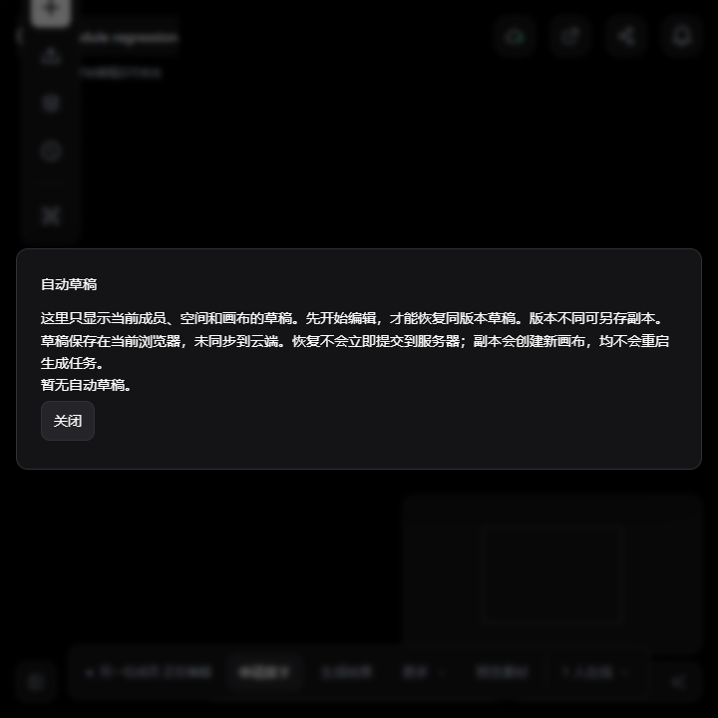
需求与范围
14 个需求方向
原始 PDF 涵盖管理、空间、费用、素材和体验。已有模块先核对完成度，再补缺口。
首轮先完成四项
取消整页缩放、补齐会话失效提示、明确占用状态、统一协作弹窗。右图为本轮真实浏览器截图。
Notes:
来源：C:/Users/MSI/Desktop/缺少的功能.pdf（两页），当前仓库提交与测试结果。日期：2026-10-15。后续路线为建议，不是已完成事项或交付日期承诺。详细验收见 docs/commercial-readiness-20261015.md。

Slide 4
每个目标都有边界和验收证据
实现约束
检查方式
验收责任
范围
每次只改一个可复现问题。实现、验证后独立提交，保留回退入口。
验证
自动化覆盖正常流程与失败场景。浏览器检查窄屏、弹窗和只读模式。
交付
记录提交、结果和未覆盖项。产品体验仍需要用户初步验收。
Notes:
来源：C:/Users/MSI/Desktop/缺少的功能.pdf（两页），当前仓库提交与测试结果。日期：2026-10-15。后续路线为建议，不是已完成事项或交付日期承诺。详细验收见 docs/commercial-readiness-20261015.md。

Slide 5
四项已实现的改进
整页缩放
取消自动放大和旧缩放偏好。浏览器缩放与画布缩放继续使用各自机制。
登录失效
账号接口失效也会提示。重新打开前检查未保存内容，避免直接刷新。
占用提示
查询失败显示状态待确认。可手动刷新占用，不自动领取编辑权限。
组件样式
草稿与只读预览采用 Pixmax 配色。弹窗居中，窄屏下保持可读和可操作。
Notes:
来源：C:/Users/MSI/Desktop/缺少的功能.pdf（两页），当前仓库提交与测试结果。日期：2026-10-15。后续路线为建议，不是已完成事项或交付日期承诺。详细验收见 docs/commercial-readiness-20261015.md。

Slide 6
初步验收方法
先检查失败场景
再确认正常操作
可复验
自动化用受控接口模拟失败，不需要付费生成。运行命令与结果见交付记录。
验收本轮四项时，重点观察 4K 屏幕、失效登录、占用查询失败和窄屏弹窗。确认错误恢复后内容仍在，旧锁接口未被调用。
人工复核
在实际工作空间走一遍日常操作。遇到偏差，记录页面、动作和期望结果后继续小步修正。
Notes:
来源：C:/Users/MSI/Desktop/缺少的功能.pdf（两页），当前仓库提交与测试结果。日期：2026-10-15。后续路线为建议，不是已完成事项或交付日期承诺。详细验收见 docs/commercial-readiness-20261015.md。

Slide 7
后续商业化工作
以下为建议拆分，尚未完成产品验收。实施前先定义每项的业务规则与数据边界。
空间与租户
明确私有空间与公共空间的成员、权限、迁移规则，以及租户停用后的访问行为。
积分与费用
现有费用记录需要核对。后续单独定义充值订单、余额、扣费、退款与对账规则。
素材生命周期
明确归属、可见范围、删除、回收、恢复和保留期限，再验证跨空间访问。
界面与首页
梳理旧入口和组件差异，按用户任务统一导航、空状态和错误提示。
Notes:
来源：C:/Users/MSI/Desktop/缺少的功能.pdf（两页），当前仓库提交与测试结果。日期：2026-10-15。后续路线为建议，不是已完成事项或交付日期承诺。详细验收见 docs/commercial-readiness-20261015.md。

Slide 8
建议里程碑
首轮完成
下一轮建议
上线前验收
体验修复
四个小目标已提交，自动化通过。等待实际使用反馈。
业务闭环
按空间权限、费用规则、素材生命周期逐项拆分。
发布准备
核对商用授权与依赖来源，完成支付和权限联调后再安排发布。
Notes:
来源：C:/Users/MSI/Desktop/缺少的功能.pdf（两页），当前仓库提交与测试结果。日期：2026-10-15。后续路线为建议，不是已完成事项或交付日期承诺。详细验收见 docs/commercial-readiness-20261015.md。

Slide 9
本轮交付范围
完成度口径
四项改进覆盖 PDF 第 9、11、12、13 项的部分问题。当前不能据此认定整个商业化项目已完成，也不能用代码存在代替业务验收。
14
4
0
原始需求方向
不代表 14 项已完成
已实现的小目标
每项独立提交
本轮新增商业接口
支付接入仍待实施
Notes:
来源：C:/Users/MSI/Desktop/缺少的功能.pdf（两页），当前仓库提交与测试结果。日期：2026-10-15。后续路线为建议，不是已完成事项或交付日期承诺。详细验收见 docs/commercial-readiness-20261015.md。

Slide 10
后续推进顺序（建议）
规则 | 实现 | 验证 | 复核 | 发布
需求与规则确认
空间权限核对
费用与充值闭环
素材生命周期
发布验收
每项验证后独立提交
Notes:
来源：C:/Users/MSI/Desktop/缺少的功能.pdf（两页），当前仓库提交与测试结果。日期：2026-10-15。后续路线为建议，不是已完成事项或交付日期承诺。详细验收见 docs/commercial-readiness-20261015.md。

Slide 11
后续需求分组（待排期）
管理 | 空间 | 费用 | 素材 | 体验
权限 | 私有与公共 | 定价 | 归属 | 首页
停用 | 邀请与迁移 | 充值 | 回收站 | 导航
审计 | 权限变更 | 扣费与退款 | 保留期限 | 旧组件
配置 | 跨空间校验 | 对账 | 恢复 | 空状态
成员管理
积分规则
租户策略
审计记录
生命周期
访问边界
Notes:
来源：C:/Users/MSI/Desktop/缺少的功能.pdf（两页），当前仓库提交与测试结果。日期：2026-10-15。后续路线为建议，不是已完成事项或交付日期承诺。详细验收见 docs/commercial-readiness-20261015.md。

Slide 12
四项修复
进入初步验收
2026.10.15
后续按验收结果继续小步推进
Notes:
来源：C:/Users/MSI/Desktop/缺少的功能.pdf（两页），当前仓库提交与测试结果。日期：2026-10-15。后续路线为建议，不是已完成事项或交付日期承诺。详细验收见 docs/commercial-readiness-20261015.md。

